Slide 1
PENDEKATAN MATRIKS
Lambang matriks akan dinyatakan dalam HURUF TEBAL

Slide 2

Dalam bentuk matriks:
Y = Xβ + ε
Dan b penduga β maka penduga kuadrat terkecil dari model di atas:

Slide 3
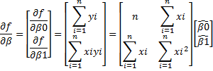
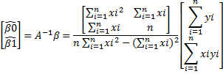

Penduga MKT
B A (Persamaan normal)
Bila A mempunyai Invers , maka

Slide 4




Slide 5



Slide 6
SIFAT PENDUGA MKT:
1. TAK BIAS

Slide 7
2. RAGAM MINIMUM

Slide 8
TEOREMA GAUSS-MARKOV: Penaksir kuadrat terkecil mempunyai ragam terkecil dalam himpunan semua penduga linear tak bias
Bukti:LIHAT SEMBIRING HAL. 122

Slide 9

ANALISIS RAGAM
ATAU JK TOTAL = JK REGRESI + JK SISA
H adalah matriks: 1. Simetri : H’=H
2. Idempoten: HH=H

Slide 10
p=k+1 = # parameter dlm model, untuk regresi linier sederhana k=1

Slide 11

Σe=(I-H) Σe (I-H)’= σ2 (I-H) atau Var (eii) = σ2 (I-hii), hii merupakan unsur diagonal dalam matriks H, dan COV(e1,ej)= - σ2 hij, hij unsur diluar diagonal H.

Slide 12

Tabel Anara
Sumber Keragaman | DB | JK | KT | E(KT)
Regresi | K+1 | b’X’Y | b’X’Y/(k+1)
Sisa | n-(k+1) | e’e | e’e/n-(k+1)
Total | n | Y’Y

